Slide 1
MON ESPACE SANTE ET TRANSFUSION
Modalités d’accès et intérêt en transfusion
Dr David MARX, CHV
Groupe Hospitalier Sélestat-Obernai (GHSO)

Slide 2


Le Dossier Médical Partagé et Mon Espace Santé : Utilité pour les Correspondants d'Hémovigilance
David Marx
Néphrologue PH
Correspondant en Hémovigilance au GHSO
Praticien attaché au CHU de Strasbourg
Webinaire de l'ARS Grand Est
13/03/2025

Slide 3

Introduction
Contexte : Difficulté d'accès à l'information médicale pour les professionnels de santé
Patients âgés, multipathologies, soins fragmentés, soins complexes: difficultés pour patient de faire une restitution passé médical
Manque de communication entre les différents sites de soins
Un outil sous-utilisé : le DMP (Dossier Médical Partagé)

Slide 4
Présentation du DMP et de Mon Espace Santé
Plateforme fonctionnelle accessible à TOUS les médecins depuis +/- 3 ans
Accès via Web DMP avec carte eCPS et numéro INS du patient
Contient : comptes-rendus hospitaliers, consultations, biologie, pharmacie, imagerie, vaccinations

Slide 5
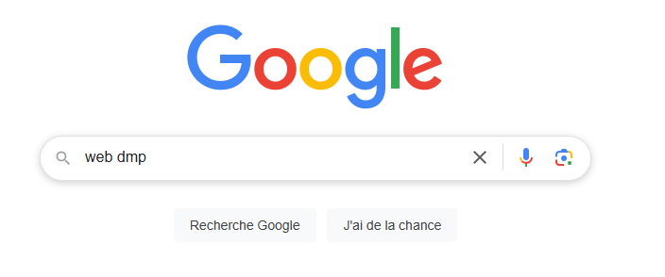
Taper « web » et dmp » dans un moteur de recherche

Slide 6
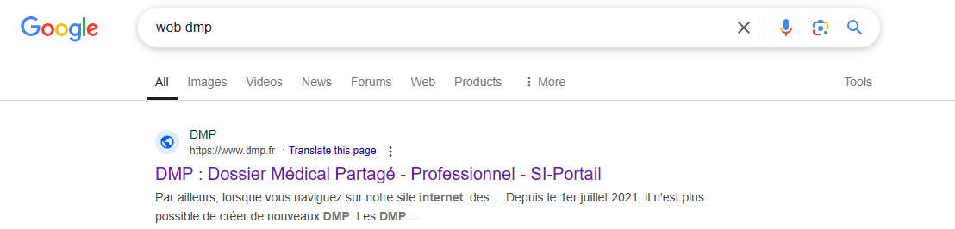
Cliquez sur ce lien (www.dmp.fr)

Slide 7
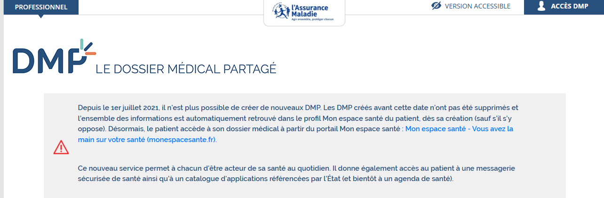
Cliquez sur l’onglet « professionnel » en haut à gauche

Slide 8

Cliquez sur « accéder au DMP »

Slide 9
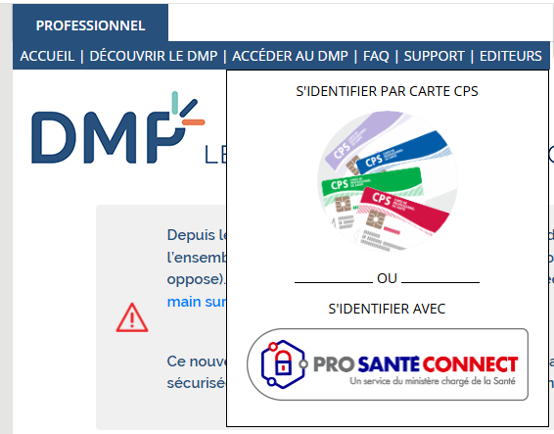
Puis sur PRO SANTE CONNECT

Slide 10
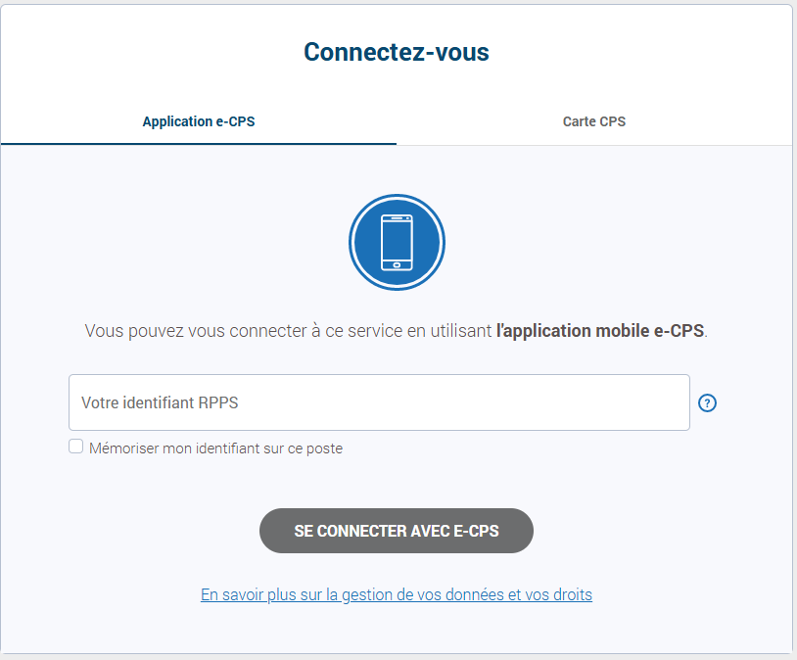
Renseignez votre RPPS précédé du « 8 »

Slide 11
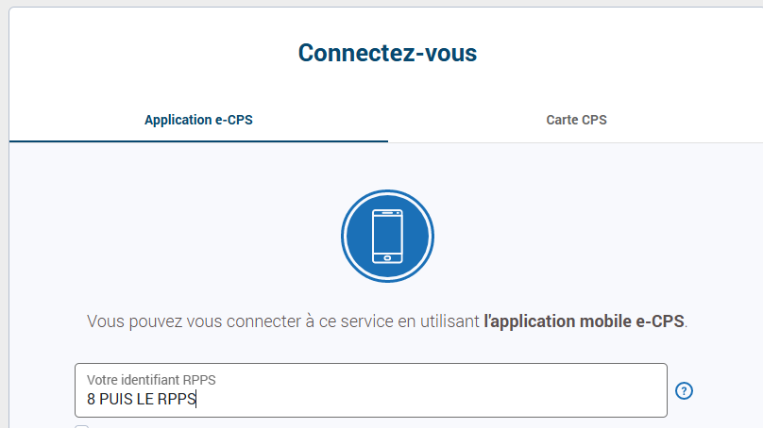

Slide 12
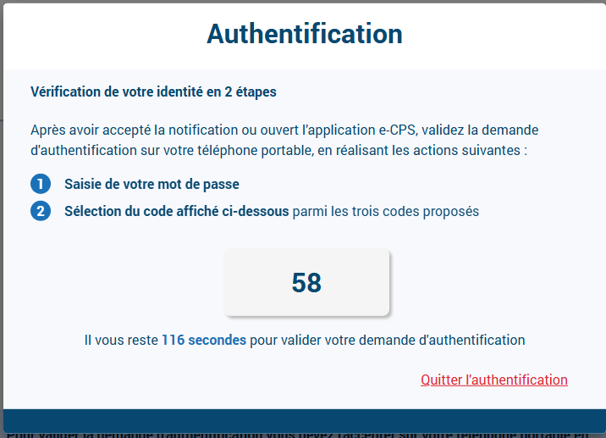
Vous recevez une notification sur votre portable via l’application eCPS
+ notifications sur le portable via l’application eCPS → entrer le numéro qui s’affiche et son mdp

Slide 13
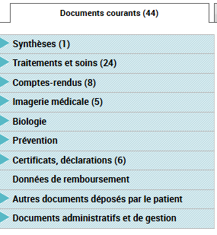
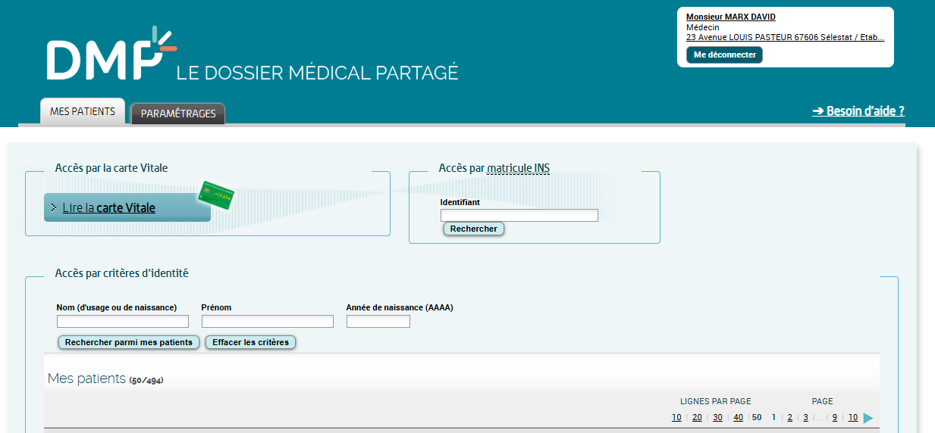
Recherchez votre patient avec l’INS
(numéro sur la carte vitale fonctionne)

Slide 14
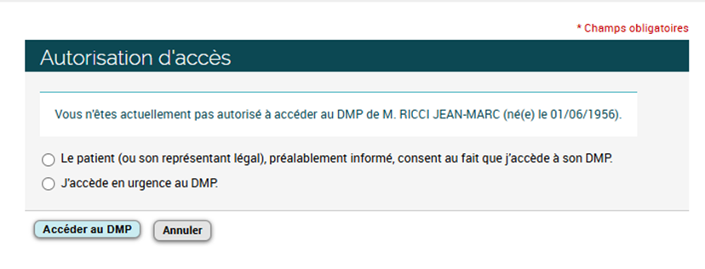
Connexion tracée, le patient reçoit une notification de connexion

Slide 15
DMP: Inconnu chez les médecins hospitaliers
Pas interfacé avec les logiciels-métier hospitaliers pour le moment (changement? retour du public ?). Interfacé avec logiciels des généralistes
Peu de communication des autorités de santé auprès des hospitaliers
Manque de formation et d'information
Seulement 6500 médecins s’y sont connectés contre 200000 en exercice
(source: présentation ARS février 2025)

Slide 16
Expérience de terrain
Néphrologue au Groupe Hospitalier Sélestat Obernai (petit CH) et en transplantation rénale au CHU de Strasbourg
Correspondant en Hémovigilance
Gardes aux urgences : prescripteur de transfusions. Confronté à des patients anémiques venus avec très peu d'information
Exemples de patients incapables de décrire leur passé médical

Slide 17
Intérêt du DMP pour la transfusion sanguine
Accès à l'historique (CHU, centre anti-cancer, autre CH). Parfois des CR tranfusionnels. Infos sur anticoagulation, grossesses, EPO, bio de ville…
Identification des pathologies sous-jacentes (ex : hémopathies, chimiothérapie en cours)
Meilleure justification des indications transfusionnelles
Identifier patients dont l’anémie n’est pas « gérée » en termes de traitement de fond

Slide 18
Difficultés d'accès pour les correspondants d'hémovigilance
Obligation de demander permission au patient lors de la connexion à son DMP: très complexe en cas d’EIR, le correspondant n’est pas vraiment dans l’équipe de soins
Recueil de permission encore plus difficile si l'événement indésirable est ancien et que le patient n'est pas présent

Slide 19
Rôle des correspondants d'hémovigilance
Sensibiliser les médecins hospitaliers à l'utilisation du DMP
Promouvoir son intégration dans les pratiques hospitalières
Favoriser une meilleure traçabilité transfusionnelle
Faciliter la coordination inter-établissements
Accessoirement, mon avis personnel: gérer de nouveaux patients en médecine hospitalière sans consulter leur DMP est devenu une perte de chance pour eux

Slide 20
Exemple d'intégration du DMP en pratique
Audit des transfusions à Sélestat : nombreuses indications mal étayées car peu d’infos sur les patients envoyés par les MT aux urgences ou en HDJ
Aux urgences: consultation systématique du DMP chez tous les patients
En hospitalisation en Médecine: DMP fait gagner temps précieux dans les bilans étiologiques
Enseignement aux internes (qui ont accès au DMP via eCPF)

Slide 21
Cas cliniques illustratifs
Vacancier admis en détresse respiratoire : accès au DMP et identification d'une chimiothérapie en cours: impact majeur pour réanimateur
Patient anémique transfusé dans un autre hôpital sans que son médecin ne le sache
Compte-rendu d'hématologie préconisant un traitement par EPO non appliqué: patient était transfusé à répétition
Anémie sur hémolytique sur valves cardiaques connue au CHU, bilan recommencé au CH, finalement info dans le DMP

Slide 22
Avantages et limites du DMP
Avantages : Gain de temps considérable, amélioration significative de la qualité des soins, meilleure coordination, économies de temps et d’énergie
Limites actuelles : Faible remplissage de certains dossiers, manque de formation, contraintes d'accès, problème spécifique avec noms composés (INS non qualifié = DMP non alimenté). Peu adapté quand les dossiers grossissent

Slide 23
Perspectives et recommandations
Communication accrue sur le DMP
(ARS s’il vous plaît communiquez !!!)
Formation des médecins hospitaliers, des internes
Intégration automatique du DMP dans les logiciels métiers+++ hospitaliers

Slide 24
Conclusion
Le DMP est un outil puissant sous-utilisé
Il constitue une aide déterminante pour la bonne justification de la transfusion par les prescripteurs
Identification des patients chez qui d’autres traitements doivent être évoqués (fer, EPO, traiter saignement, soigner hémopathie, hémolyse, carences vitaminiques…)
Les correspondants d'hémovigilance doivent jouer un rôle clé dans sa promotion

Slide 25

Merci pour votre attention
Questions et discussion

